Slide 1
Zaminlash,chaqmoq va elektrakorroziyadan himoya.
Ерга улаш қаршилигини ҳисоблаш.
Битта вертикал электрод ерга улагичнинг ерга улаш қаршилигини ҳисоблаш формуласи:
бу ерда:
р - тупроқ қаршилиги (Ом м)
L - ўзакнинг узунлиги (м)
d – тупроқ электродининг диаметри (м)
Т - тупроқ электродининг чуқурлашиши (тупроқ сатҳидан тупроқ электродининг ўртасигача бўлган масофа) (м)
π - математик доимий Пи (3.141592)
ln - натурал логарифм

Slide 2
Bir fazali erga tutashuvdan himoya
Kuchlanishi 1 kv dan yuqori bo’lgan kar’er elektr tarmoqlarida bitta fazaning erga tutashib qolishi keng tarqalgan halokat hisoblanadi.Buni sabablari har bir elektr uskuna uchun alohida izohlanadi:
kon ishlari ko’chishi tufayli elektr qurilmalarning siljishi;
atrof muhitning izolyasiya holatiga ta’siri;
portlash ishlari olib borilishi va h.k.
Umuman olganda ajratilgan(изолированный) neytralli elektr tarmoqda bir fazali erga tutashuv normal elektr ta’minot holatiga ta’sir qilmaydi.Agarda bu tutashuv erlantirgich tarmoqqa,korpus yoki kabel ekranlashtiruvchi qobig’iga tekkanda potensialning kar’er erlantiruvchi tarmog’iga chiqishi kuzatiladi.Ko’p vaqt davomida bu potensialning qolishi elektr uskunalari korpusiga kuchlanish paydo qiladi, bu o’z navbatida noxosdan tegib ketganda odam salomatligiga tasir qiladi.Bundan tashqari bir fazali erga tutashuv uzoq vaqt qolishi tufayli qolgan ikki faza bilan qisqa tutashishi mumkin.Bu esa elektrhavfsizligi shartini yomonlashtiradi.

Slide 3
Apparat va mashina uramlari, havo va kabel tarmoqlari erga nisbatan sig’imga ega.Erga tutashganda sig’imlarning taqsimlanishi,nol ketma-ketlikli sig’im toklarzarar etgan va etmagan tarmoqlarda paydo bo’ladi.Zaralangan nuqtadan qisqa tutashuv toki erga oqib utadi va fazalar sig’imi tufayli zarar etgan va etmagan fazalarga qaytadi. Erga bo’lgan qisqa tutashuv toki quyidagicha topiladi

Slide 4
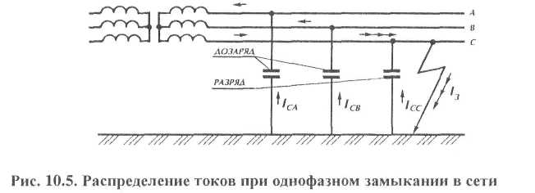
Bir fazali tutashuvda toklarning taqsimlanishi

Slide 5
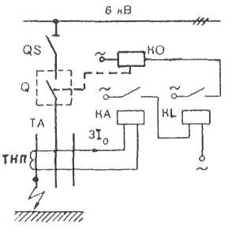

Slide 6
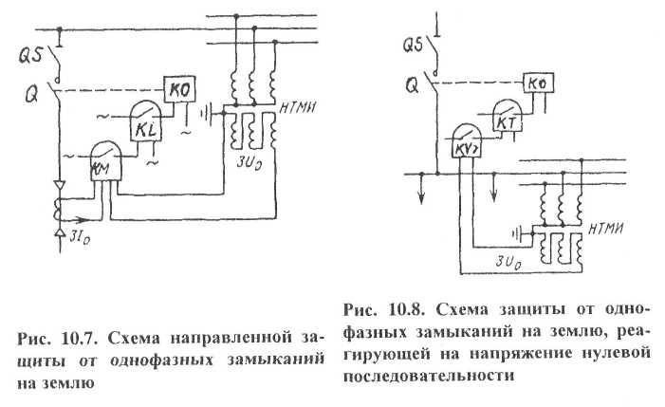
bir fazali erga tutashuvda yunaltirilgan himoya sxemasi keltirilgan

Slide 7
Yunaltirilgan quvvat relesi КМ ikkita tok va kuchlanish chulg’amlariga ega. Birinchi chulg’am transformator ТНП (З1₀)ga ikkinchi chulg'am kuchlanish transformatori НТМИ (3U₀) ga ulangan.Bu himoya uchub hozirgi kunda rele ЗЗП-1миРЗН-3 dan foydalanilmoqda.
Asosiy himoya ishga tushmagan vaqtda zahira himoya sifatida noselektiv himoya foydalaniladi.Bu himoya nol ketma-ketlikdagi kuchlanishga (ЗЩ) reaksiyasi mavjid.

Slide 8
Podstansiyadanchiqayotganharqandaybittafazaniergatutashganida НТМИ transformatorivakuchlanishrelesiKVchulg’amlaridanolketma-ketlikdagikuchlanish 3U₀paydobo’ladi.ReleKVishgatushibkontaktlaribilanvaqtrelesiKTniishgatushiradiagardaasosiyhimoyaishgatushmaganbo’lsavaqtrelesi КТ 0,4 — 0,5 sekdankeyinuchirgichQchulg’aminiulaydi.Natijadapodstansiyashinalariuchiriladi.

